Slide 1
ИСТОРИЯ
СТАНОВЛЕНИЯ
И РАЗВИТИЯ
ДОНЕЦКОЙ
НАРОДНОЙ
РЕСПУБЛИКИ
ГОСУДА́РСТВО

Slide 2
Право
Конституция ДНР принята Верховным Советом Донецкой Народной Республики
14 мая 2014 года.

Slide 3
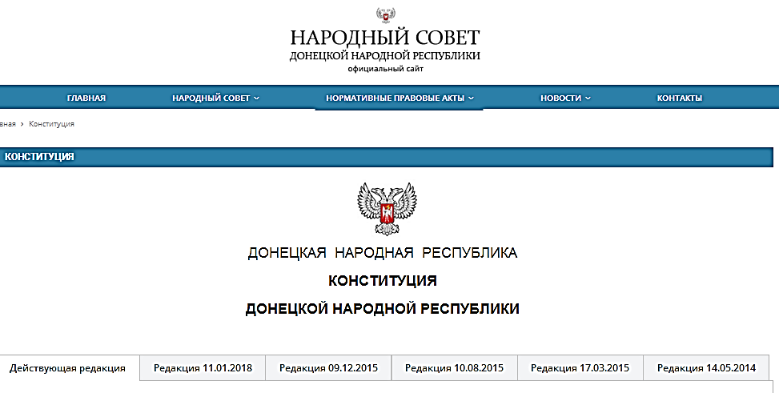
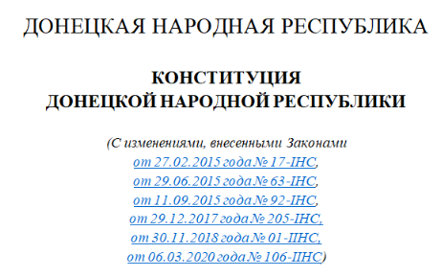
КОНСТИТУЦИЯ
ДОНЕЦКОЙ НАРОДНОЙ
РЕСПУБЛИКИ
Согласно Конституции, Донецкая Народная Республика — демократическое правовое социальное государство. Источником власти в Донецкой Народной Республике является ее народ. Высшим выражением власти народа являются референдум и свободные выборы. Высшей ценностью в Республике являются Человек, его права и свободы.

Slide 4
Статья 1
Донецкая Народная Республика является демократическим правовым социальным государством. Территория Донецкой Народной Республики является единой и неделимой.
Статья 2
Источником власти в Донецкой Народной Республике является ее народ.
Статья 3
Человек, его права и свободы являются высшей ценностью.
Статья 7
Донецкая Народная Республика имеет свою Конституцию и законодательство, действующие на всей территории Донецкой Народной Республики.
Статья 9
В Донецкой Народной Республике признается идеологическое и политическое многообразие, многопартийность. Религиозные объединения отделены от государства и равны перед законом.
Никакая религия и идеология не могут устанавливаться в качестве государственных или обязательных.
Статья 42
Каждый обвиняемый в совершении преступления считается невиновным, пока его виновность не будет доказана в предусмотренном законом порядке и установлена вступившим в законную силу приговором суда.
Статья 72
Право законодательной инициативы в Народном Совете Донецкой Народной Республики принадлежит Главе Донецкой Народной Республики, депутатам Народного Совета Донецкой Народной Республики, его комитетам и комиссиям, представительным органам местного самоуправления, образованным на территории Донецкой Народной Республики. Право законодательной инициативы также принадлежит Верховному Суду Донецкой Народной Республики и Генеральному прокурору Донецкой Народной Республики по вопросам их ведения.
Статья 86
До избрания органов местного самоуправления на основании настоящей Конституции главы органов местного самоуправления назначаются Главой Донецкой Народной Республики.
На период действия режима военного положения на территории Донецкой Народной Республики депутаты Народного Совета Донецкой Народной Республики, состоящие на военной службе, имеют право совмещать осуществление своих полномочий с выполнением обязанностей военной службы.

Slide 5
Статья 3
Каждый человек имеет право на жизнь, на свободу и на личную неприкосновенность. (ст.14)
Статья 5
Никто не должен подвергаться пыткам или жестоким, бесчеловечным или унижающим его достоинство обращению и наказанию.
(ст.14)
Статья 11
Каждый человек, обвиняемый в совершении преступления, имеет право считаться невиновным до тех пор, пока его виновность не будет установлена законным порядком путем гласного судебного разбирательства, при котором ему обеспечиваются все возможности для защиты.
(ст. 42)

Slide 6
Статья 6
Государственная власть в Донецкой
Народной Республике осуществляется на
основе разделения на
законодательную, исполнительную и судебную.
Государственную власть в Донецкой Народной Республике осуществляют
Глава Донецкой Народной Республики, Народный Совет Донецкой Народной Республики – Парламент Донецкой Народной Республики, Правительство Донецкой Народной Республики, суды Донецкой Народной Республики.

Slide 7
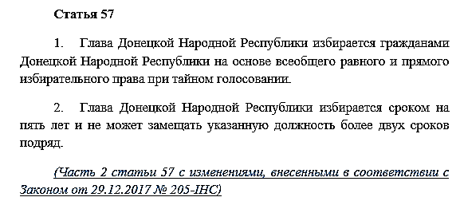

Slide 8
В 2014 году ряд нормативных актов был направлен на регулирование запрета фашизма и нацизма, формирование судебной системы
16 марта 2016 в Республике началась выдача первых паспортов гражданам Донецкой Народной Республики.
17 августа на первом заседании Президиум Совета министров ДНР принял «Уголовный кодекс Донецкой Народной Республики».
Положено начало формированию криминального и уголовно-процессуального законодательства
постановление Совета Министров ДНР
от 2 июня 2014 года
«О применении Законов на территории ДНР в переходный период»
Notes:
После провозглашения Конституции было принято первое постановление Совета Министров ДНР
от 2 июня 2014 года
«О применении Законов на территории ДНР в переходный период»,
в котором закреплялось, в частности, положение о том, что до принятия новых нормативно-правовых актов на территории ДНР действует украинское законодательство в части, которая не противоречит местному законодательству. Эта норма сформулирована для того, чтобы ДНР могла постепенно принимать собственное законодательство и заменять им украинское.

Slide 9
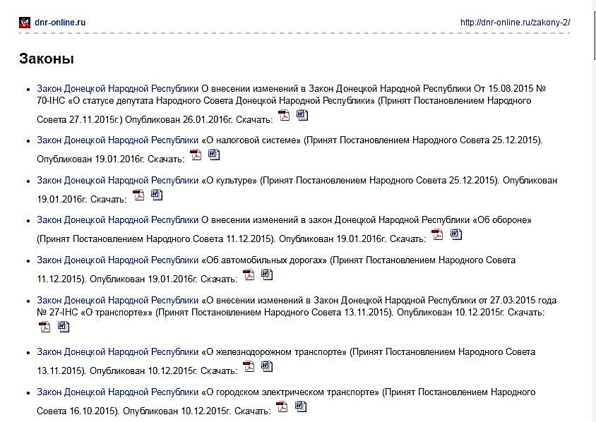
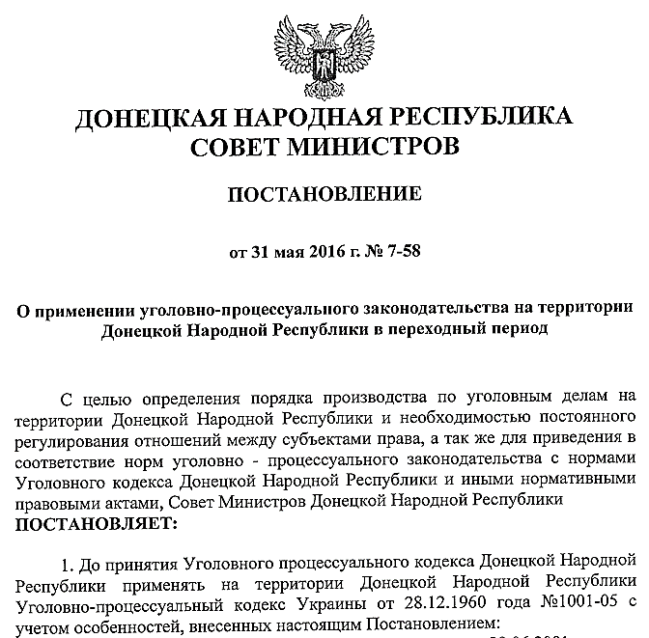
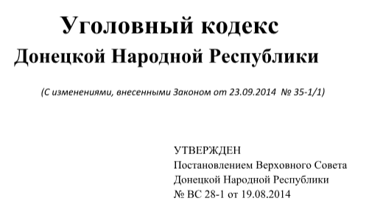
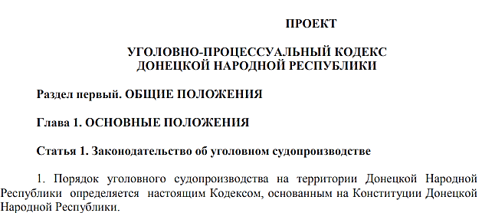
Не подлежат исполнению на территории Республики исполнительные документы, выданные на основании решений судов и иных органов (должностных лиц) Украины, по которым стороной являются государственные органы Украины. Не подлежат исполнению на территории Республики исполнительные документы, выданные на основании решений судов Украины, и исполнительные надписи нотариусов Украины о взыскании с физических лиц, проживающих на территории ДНР, юридических лиц и физических лиц — предпринимателей, зарегистрированных в регистрационных органах ДНР, задолженности по кредитным обязательствам, штрафов и пени перед банковскими и финансовыми учреждениями Украины.
в ДНР КЗоТ решили оставить так как есть. То есть, тот КЗоТ который был при СССР, потом при УСССР, ну а после уже в Украине, не подвергнув никаким изменениям.

Slide 10
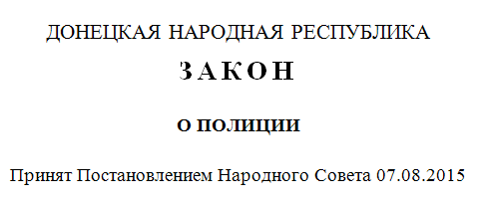
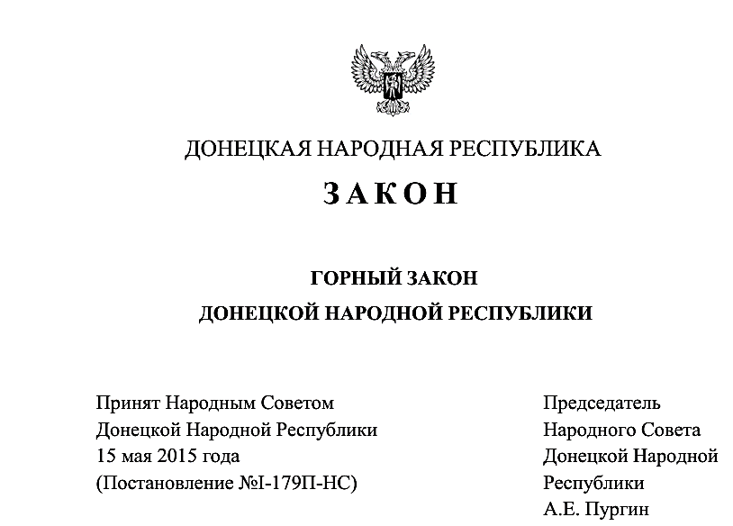
Первая книга Гражданского кодекса
Донецкой Народной Республики
принята в первом чтении 22.04.2016
Глава ДНР подписал Гражданский кодекс Донецкой Народной Республики Глава ДНР Денис Пушилин подписал Гражданский кодекс Донецкой Народной Республики, принятый Народным Советом
13 декабря 2019 года.
Гражданский кодекс ДНР состоит из четырёх книг. Первая книга закрепляет основы гражданского законодательства, в том числе положения о физических и юридических лицах, сделках, сроках, представительстве, вещных правах. Вторая книга устанавливает общие положения норм, которые касаются отдельных видов договорных обязательств. Третья книга регулирует правоотношения в сфере наследственных прав. Четвёртая книга направлена на создание всестороннего и прозрачного механизма установления интеллектуальных прав: авторские права, смежные права, патентные права. Также установлены механизмы их охраны и защиты. Гражданский кодекс Донецкой Народной Республики вступит в силу с 1 июля 2020 года.

Slide 11
Согласно постановлению Совета министров от 02.06.2014 № 9-1 «О применении Законов на территории ДНР в переходный период» — Законы и другие правовые акты, действовавшие на территории Донецкой Народной Республики до вступления в силу Конституции Донецкой Народной Республики, применяются в части, не противоречащей Конституции Донецкой Народной Республики.
Кодекс Украины об административных правонарушениях, введённый в действие Постановлением Верховного Совета Украинской ССР от 07.12.1984 г. от 07.12.1984 г. № 8074-10, с изменениями и дополнениями, вступившими в силу от 19.11.2013 г.
Хозяйственный кодекс Украины по состоянию на 14.05. 2014 г., Хозяйственно-процессуальный кодекс Украины от 14.05. 2014 г.;
Кодекс законов Украины о труде;
Гражданский кодекс Украины по состоянию на 14.05. 2014 г., Гражданско-процессуальный кодекс Украины от 18.08.1963 г.
и др.

Slide 12
Законодательство Украины, действовавшее до вступления в силу Конституции ДНР
Законодательство ДНР, скопированное с законодательства России
(УК ДНР, ГПК ДНР, Закон ДНР от 14 августа 2015 г. № 84-IНС «Об обороне» и т.д.) или сохранившее с ним сходство (к примеру, Закон ДНР от 25.12.2015 99-IНС «О налоговой системе»);
Уникальное законодательство ДНР,
не имеющее прямых аналогов или копий (например, Закон ДНР от 21 августа 2015 г. № 76-IНС «О государственном надзоре в сфере хозяйственной деятельности», Закон ДНР от 24.04.2015 № 23-IНС «Об особых правовых режимах»).

Slide 14
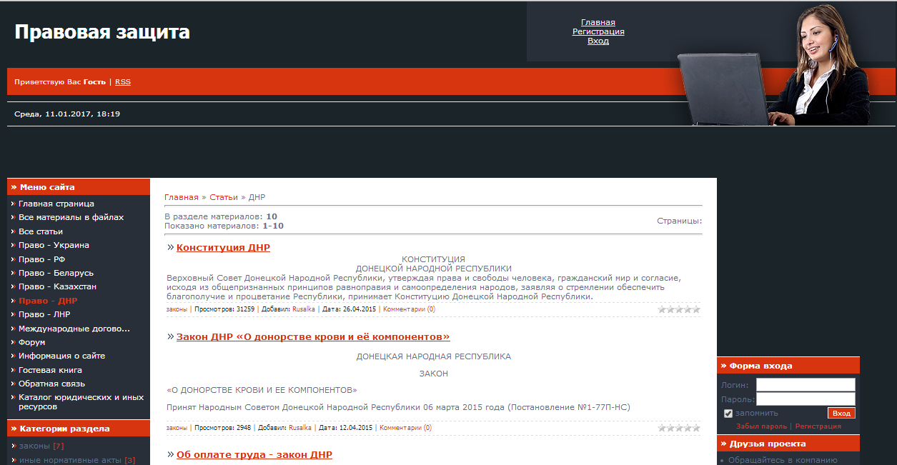
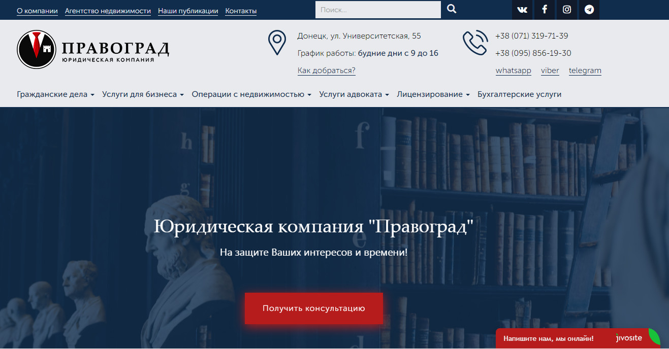
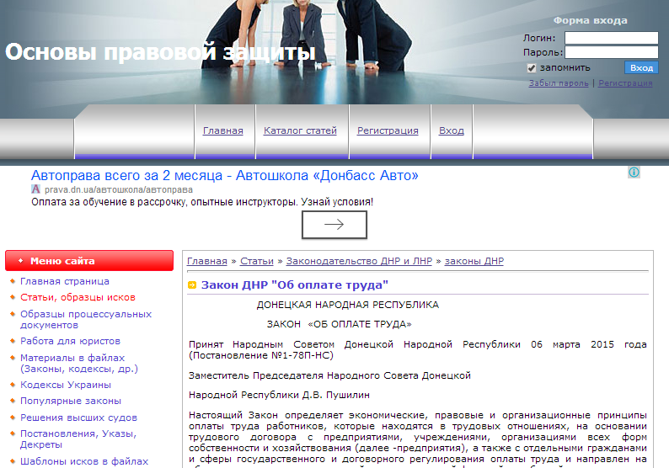
http://juristprud.ru/publ/dnr/30
http://uckk.ru/
http://pravograd.org
Notes:
Проверить сайты

Slide 15
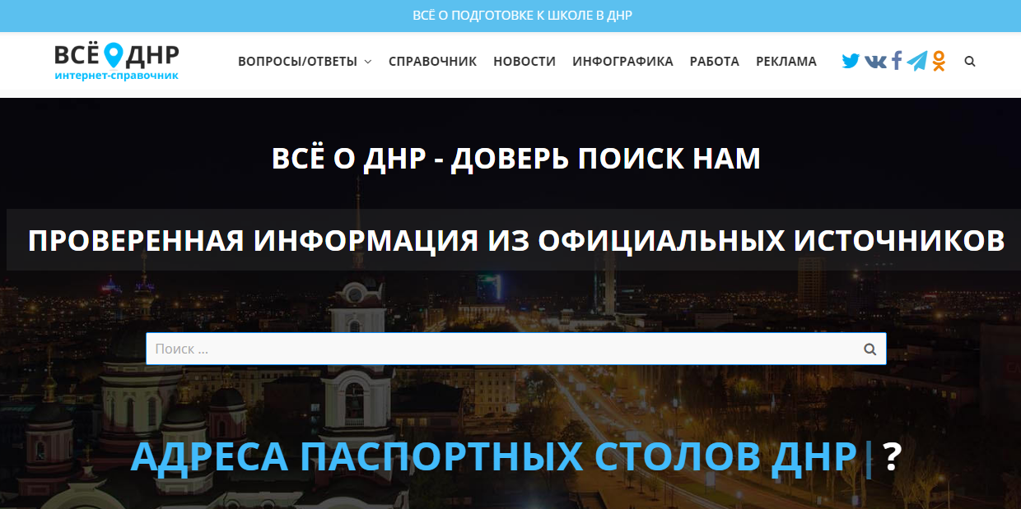
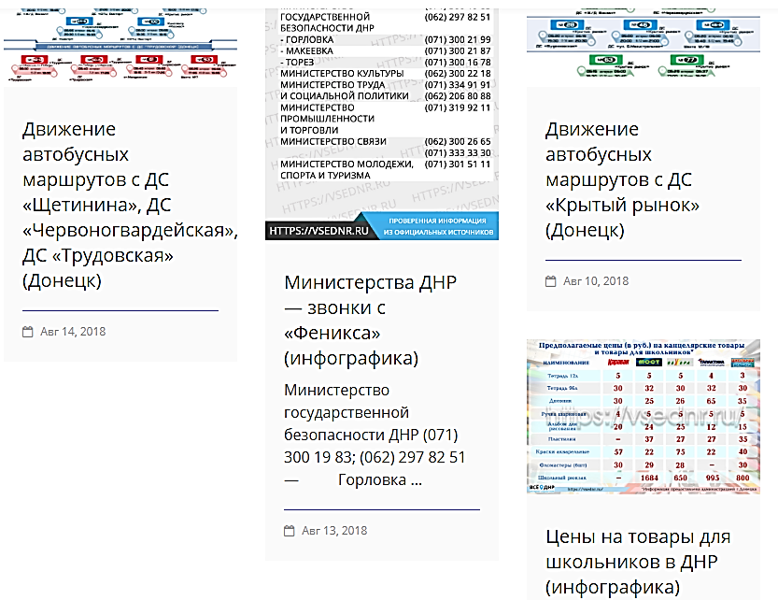
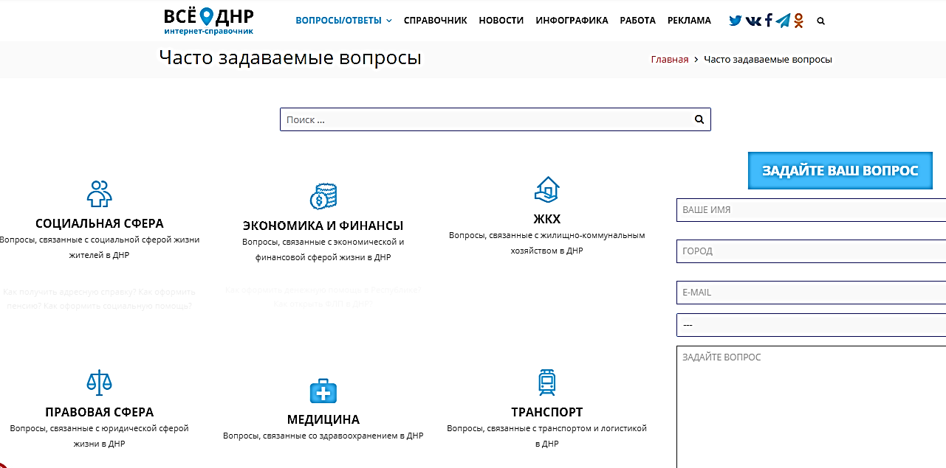
https://vsednr.ru/

Slide 16
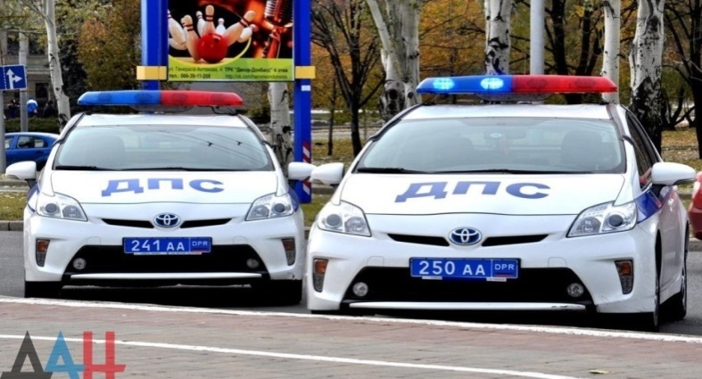
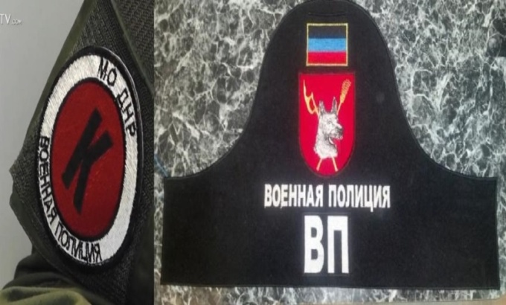
Аппарат принуждения

Slide 17
https://mvddnr.ru/

Slide 18
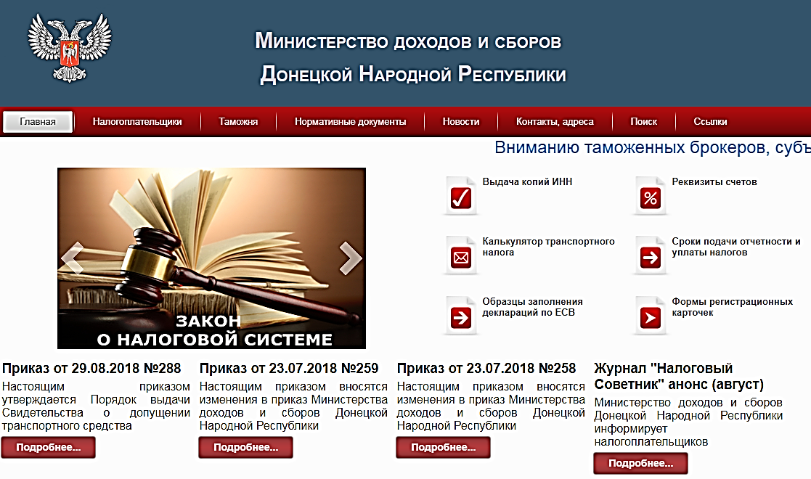
Налоговая и финансовая системы
В ДНР работает министерство по доходам и сборам, в которое входят налоговая инспекция, налоговая милиция, налоговый терминал и департамент по контролю за ценами. Кроме этого, создана таможенная служба.
http://mdsdnr.ru/

Slide 19
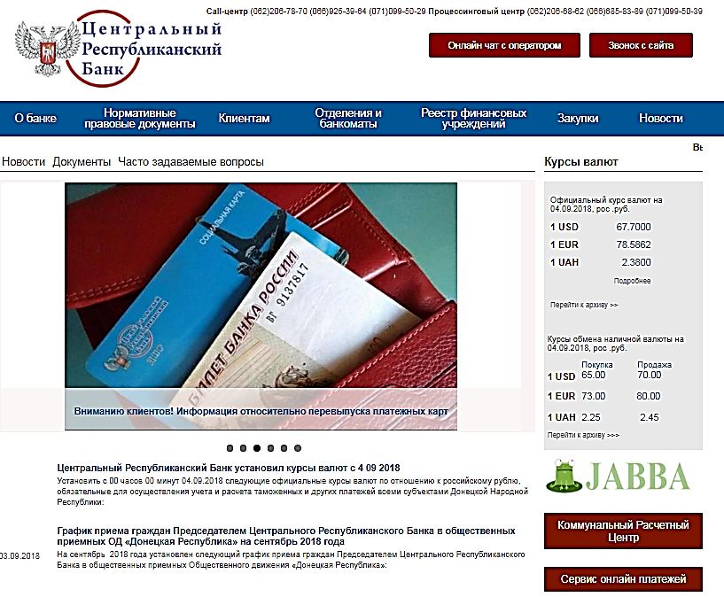

Slide 20
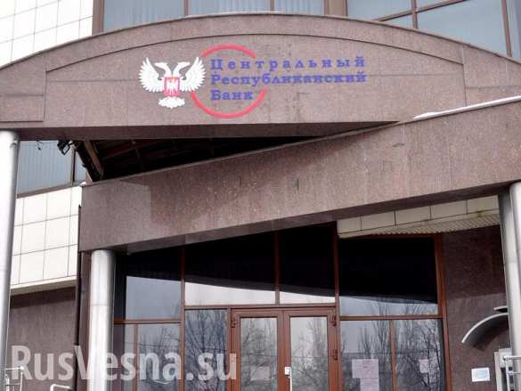
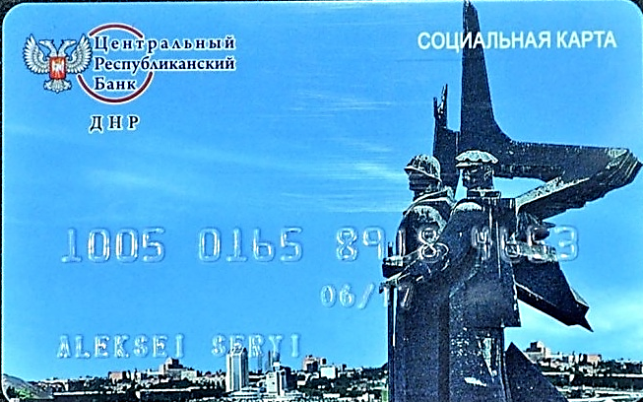
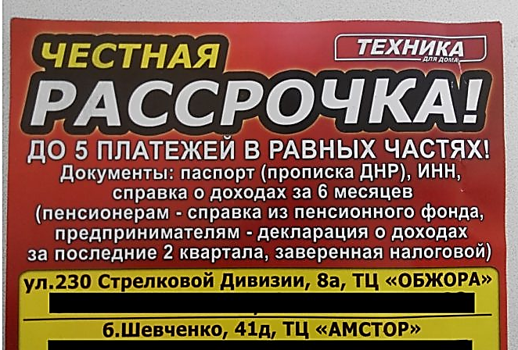
Центральный республиканский банк ДНР к осени 2019 года планирует начать выдавать кредиты жителям Республики.

